Slide 1
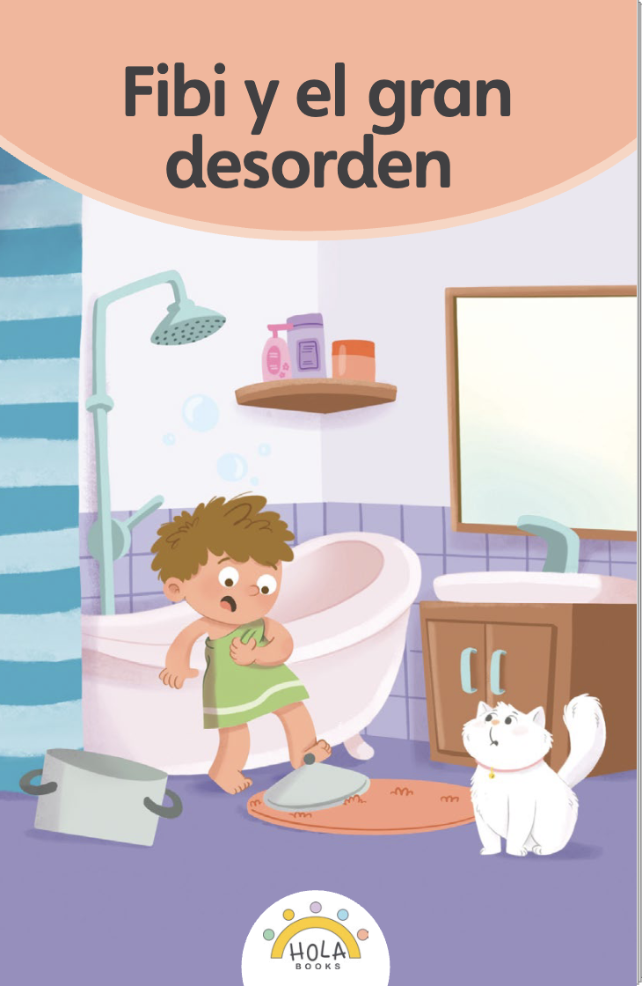
Presentación de fonética
29.1

Slide 2
Día 1
Notes:
Diga: ¡Hola, lectores! Ahora vamos a practicar lo que hemos aprendido sobre las sílabas y cómo las unimos para formar palabras. ¿Listos?
Avance a la siguiente diapositiva.

Slide 3

1. Conciencia fonémica
Notes:
Avance a la diapositiva 4.

Slide 4
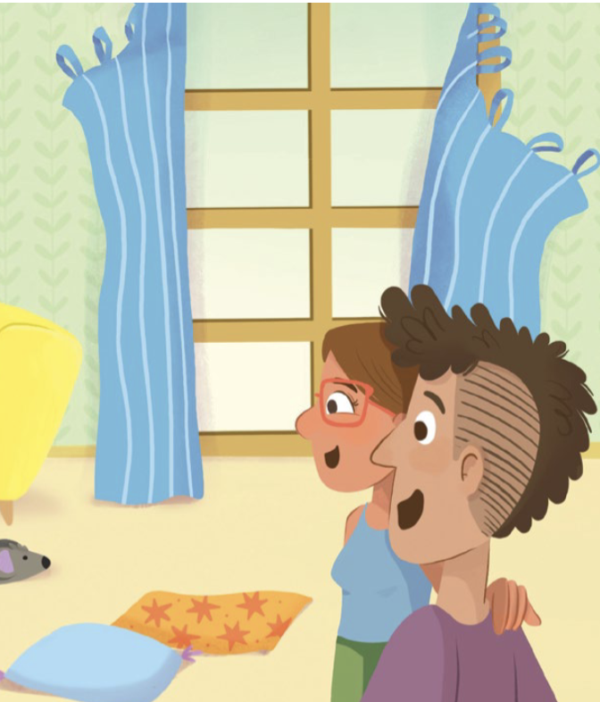

Notes:
A. Combinar sílabas en palabras
Diga: Vamos a combinar sílabas para formar palabras.
Modele: Por ejemplo: des - col - ga - das, descolgadas. Pregunte: ¿Qué palabra formamos con des - col - ga - das? (des - col - ga - das, descolgadas)
Avance a la siguiente diapositiva.
______________________________________________________________________________________________________________
B. Segmentar palabras en sílabas
Diga: Ahora vamos a separar palabras en sílabas.
Modele: Por ejemplo: descolgadas, des - col - ga - das. Pregunte: ¿Qué sílabas escuchamos en descolgadas? (descolgadas, des - col - ga - das)
Avance a la siguiente diapositiva.

Slide 5
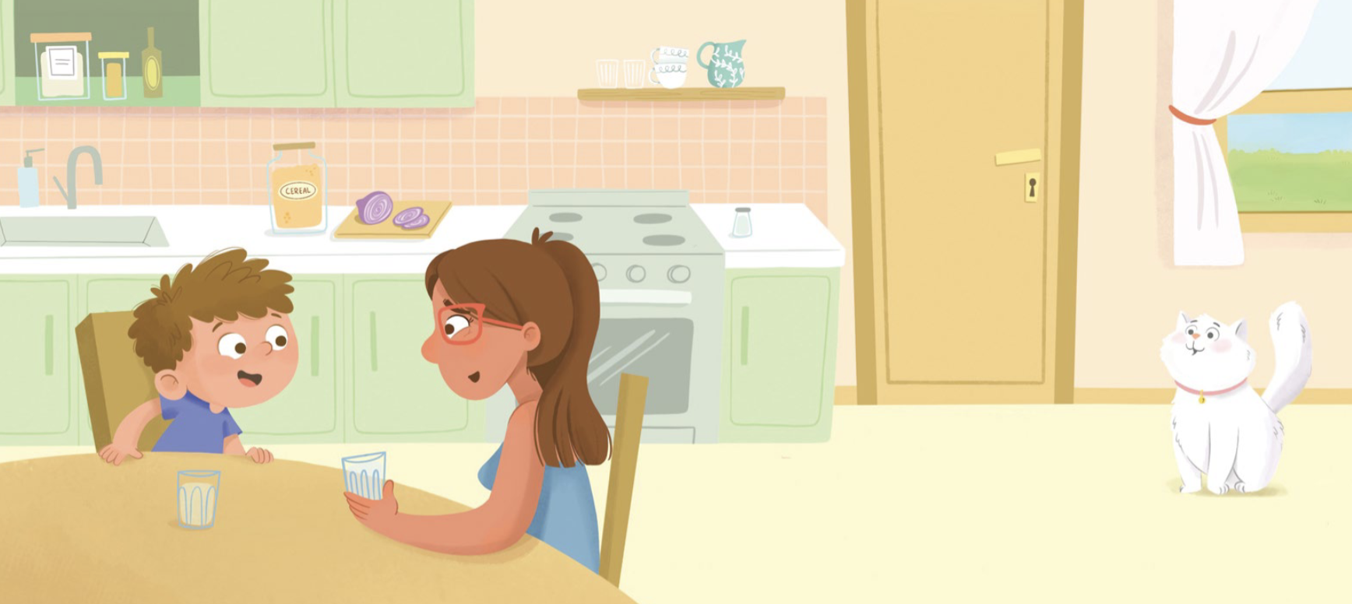
Notes:
A. Combinar sílabas en palabras
Diga: in - cré - du - la ¿Qué palabra formamos con in - cré - du - la? (in - cré - du - la, incrédula)
Avance a la siguiente diapositiva.
_____________________________________________________________________
B. Segmentar palabras en sílabas
Diga: ¿Qué sílabas escuchamos en incrédula? (incrédula, in - cré - du - la)
Avance a la siguiente diapositiva.

Slide 6
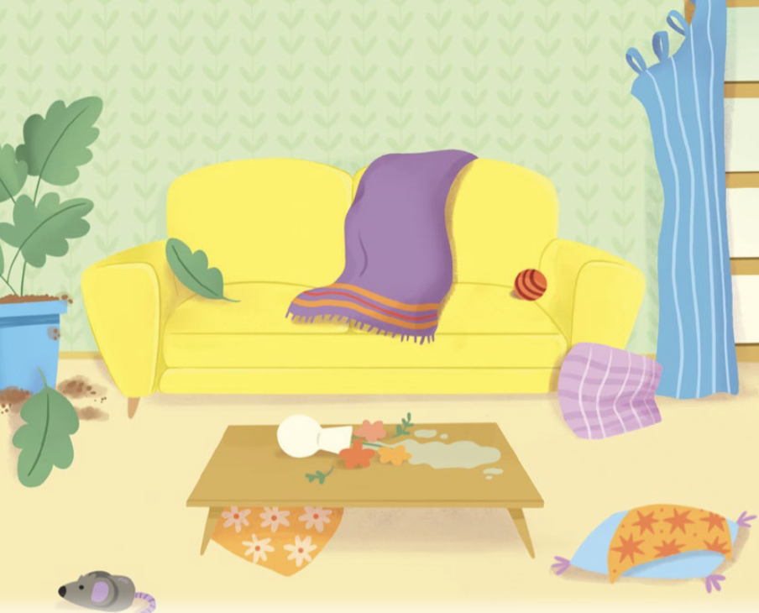
Notes:
A. Combinar sílabas en palabras
Diga: de - sor - de - na - da ¿Qué palabra formamos con de - sor - de - na - da? (de - sor - de - na - da, desordenada)
Avance a la siguiente diapositiva.
_____________________________________________________________________
B. Segmentar palabras en sílabas
Diga: ¿Qué sílabas escuchamos en desordenada? (desordenada, de - sor - de - na - da)
Avance a la siguiente diapositiva.

Slide 7
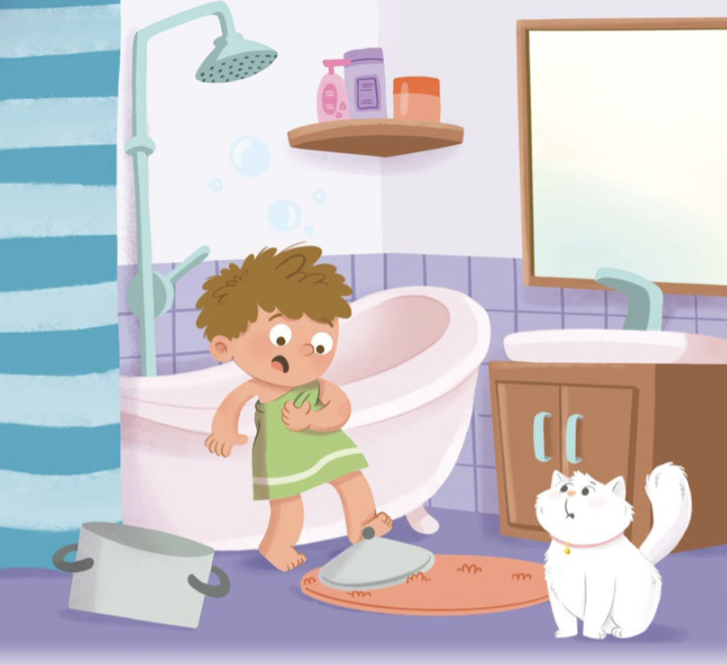
Notes:
A. Combinar sílabas en palabras
Diga: in - sos - pe - cha - dos ¿Qué palabra formamos con in - sos - pe - cha - dos? (in - sos - pe - cha - dos, insospechados)
Avance a la siguiente diapositiva.
_____________________________________________________________________
B. Segmentar palabras en sílabas
Diga: ¿Qué sílabas escuchamos en insospechados? (insospechados, in - sos - pe - cha - dos)
Avance a la siguiente diapositiva.

Slide 8
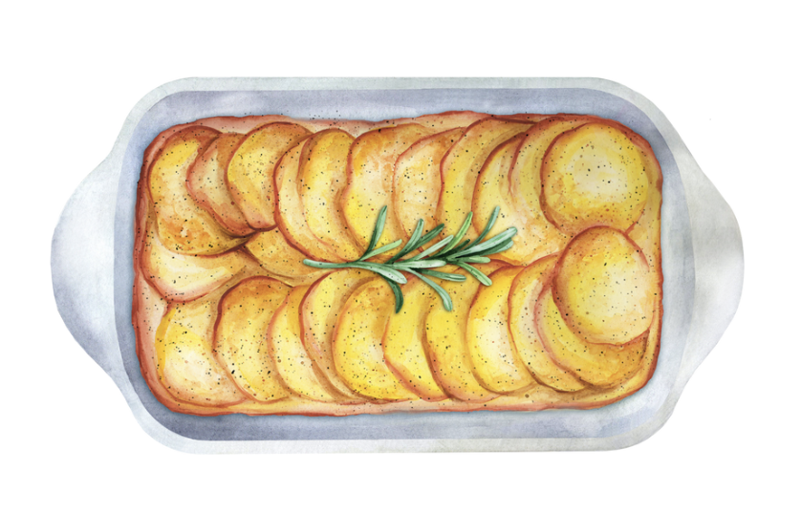
Notes:
A. Combinar sílabas en palabras
Diga: ca - ce - ro - la ¿Qué palabra formamos con ca - ce - ro - la? (ca - ce - ro - la, cacerola)
Avance a la siguiente diapositiva.
_____________________________________________________________________
B. Segmentar palabras en sílabas
Diga: ¿Qué sílabas escuchamos en cacerola? (cacerola, ca - ce - ro - la)
Avance a la siguiente diapositiva.

Slide 9
2. Prefijos
Notes:
Diga: Vamos a decodificar palabras con prefijos. Recuerden que un prefijo es una parte de una palabra que va al principio para darle un nuevo significado. Hoy vamos a repasar los prefijos in-, des-, in- y bi-.
Modele: In- significa “no” o “sin”. Si digo incrédula, significa algo que no se cree fácilmente. Des- indica lo opuesto de una acción o “quitar algo”. Im- significa “no” o sin algo y bi- significa “dos” o el doble de algo.
Diga: Vamos a leer varios prefijos y luego palabras con algunos de estos prefijos y determinar su significado. ¿Listos?
Muestre a los estudiantes las diapositivas 10-13 una a la vez y diga cada prefijo en voz alta junto con ellos.

Slide 10

im-
Notes:
Diga: im.
Lea cada prefijo junto con los estudiantes.
Repita si es necesario.
Avance a la siguiente diapositiva.

Slide 11
des-
Notes:
Diga: des.
Lea cada prefijo junto con los estudiantes.
Repita si es necesario.
Avance a la siguiente diapositiva.

Slide 12
in-
Notes:
Diga: in.
Lea cada prefijo junto con los estudiantes.
Repita si es necesario.
Avance a la siguiente diapositiva.

Slide 13
bi-
Notes:
Diga: bi.
Lea cada prefijo junto con los estudiantes.
Repita si es necesario.
Avance a la siguiente diapositiva.

Slide 14

3. Dictado
Notes:
Avance a la siguiente diapositiva.

Slide 15

Notes:
Asegúrese de que todos los estudiantes tengan una pizarra donde practicar.
Diga: Ahora, voy a decir un prefijo en voz alta. Todos repetirán el prefijo y lo escribirán en su pizarra.
Diga cada una de estos prefijos en el siguiente orden:
im-, /i/, /m/, im-
des-, /d/, /e/, /s/, des-
in-, /i/, /n/, in-
bi-, /b/, /i/, bi-
Pida a los estudiantes que muestren su pizarra después de escribir cada prefijo para verificar su respuesta.
Repita si es necesario.
Avance a la siguiente diapositiva.

Slide 16

4. Palabras con 2 sílabas
Notes:
Diga: Ahora vamos a leer palabras de 2 sílabas. Asegúrate de leer cada palabra parte por parte. Luego une cada parte y lee la palabra completa.
Muestre a los estudiantes las diapositivas 17-22 una a la vez y diga cada palabra en voz alta junto con ellos.

Slide 17
co
mún
Notes:
Diga cada sílaba y después la palabra en voz alta junto con los estudiantes.
Diga: co - mún, común.
Repita si es necesario.
Avance a la siguiente diapositiva.

Slide 18
rin
cón
Notes:
Diga cada sílaba y después la palabra en voz alta junto con los estudiantes.
Diga: rin - cón, rincón.
Repita si es necesario.
Avance a la siguiente diapositiva.

Slide 19
pe
or
Notes:
Diga cada sílaba y después la palabra en voz alta junto con los estudiantes.
Diga: pe - or, peor.
Repita si es necesario.
Avance a la siguiente diapositiva.

Slide 20
ha
ce
Notes:
Diga cada sílaba y después la palabra en voz alta junto con los estudiantes.
Diga: ha - ce, hace.
Repita si es necesario.
Avance a la siguiente diapositiva.

Slide 21
o
llas
Notes:
Diga cada sílaba y después la palabra en voz alta junto con los estudiantes.
Diga: o - llas, ollas.
Repita si es necesario.
Avance a la siguiente diapositiva.

Slide 22
sa
que
Notes:
Diga cada sílaba y después la palabra en voz alta junto con los estudiantes.
Diga: sa - que, saque.
Repita si es necesario.
Avance a la siguiente diapositiva.

Slide 23

5. Palabras con 3 sílabas
Notes:
Diga: Ahora vamos a leer palabras de 3 sílabas. Asegúrate de leer cada palabra parte por parte. Luego une cada parte y lee la palabra completa.
Muestre a los estudiantes las diapositivas 24-29 una a la vez para cada palabra.

Slide 24
de
sor
den
Notes:
Diga cada sílaba y después la palabra en voz alta junto con los estudiantes.
Diga: de - sor - den, desorden.
Repita si es necesario.
Avance a la siguiente diapositiva.

Slide 25
ex
tre
mo
Notes:
Diga cada sílaba y después la palabra en voz alta junto con los estudiantes.
Diga: ex - tre - mo, extremo.
Repita si es necesario.
Avance a la siguiente diapositiva.

Slide 26
cu
bier
ta
Notes:
Diga cada sílaba y después la palabra en voz alta junto con los estudiantes.
Diga: cu - bier - ta, cubierta.
Repita si es necesario.
Avance a la siguiente diapositiva.

Slide 27
es
ca
lar
Notes:
Diga cada sílaba y después la palabra en voz alta junto con los estudiantes.
Diga: es - ca - lar, escalar.
Repita si es necesario.
Avance a la siguiente diapositiva.

Slide 28
co
mien
zan
Notes:
Diga cada sílaba y después la palabra en voz alta junto con los estudiantes.
Diga: co - mien - zan, comienzan.
Repita si es necesario.
Avance a la siguiente diapositiva.

Slide 29
im
pe
dir
Notes:
Diga cada sílaba y después la palabra en voz alta junto con los estudiantes.
Diga: im - pe - dir, impedir.
Repita si es necesario.
Avance a la siguiente diapositiva.

Slide 30

6. Palabras con 4 o más sílabas
Notes:
Diga: Ahora vamos a leer más palabras juntos. Estas son palabras más largas, con 4 o más sílabas. Asegúrate de leer parte por parte. Luego une cada parte y lee la palabra completa.
Muestre a los estudiantes las diapositivas 31-36 una a la vez y repita lentamente si es necesario.

Slide 31
des
col
ga
da
Notes:
Diga cada sílaba y después la palabra en voz alta junto con los estudiantes.
Diga: des - col - ga - da, descolgada.
Repita si es necesario.
Avance a la siguiente diapositiva.

Slide 32
in
cré
du
la
Notes:
Diga cada sílaba y después la palabra en voz alta junto con los estudiantes.
Diga: in - cré - du - la, incrédula.
Repita si es necesario.
Avance a la siguiente diapositiva.

Slide 33
de
sor
de
na
da
Notes:
Diga cada sílaba y después la palabra en voz alta junto con los estudiantes.
Diga: de - sor - de - na - da, desordenada.
Repita si es necesario.
Avance a la siguiente diapositiva.

Slide 34
sos
in
pe
cha
dos
Notes:
Diga cada sílaba y después la palabra en voz alta junto con los estudiantes.
Diga: in - sos - pe - cha - dos, insospechados.
Repita si es necesario.
Avance a la siguiente diapositiva.

Slide 35
im
pe
dir
le
Notes:
Diga cada sílaba y después la palabra en voz alta junto con los estudiantes.
Diga: im - pe - dir - le, impedirle.
Repita si es necesario.
Avance a la siguiente diapositiva.

Slide 36
des
cu
el
gue
Notes:
Diga cada sílaba y después la palabra en voz alta junto con los estudiantes.
Diga: des - cuel - gue, descuelgue.
Repita si es necesario.
Avance a la siguiente diapositiva.

Slide 37
7. Dictado
Notes:
Diga: Ahora voy a decir unas palabras en voz alta. Todos repetirán la palabra parte por parte y escribirán la palabra en su pizarra lo mejor que puedan. ¿Listos?
Muestre a los estudiantes las diapositivas 38-40 una a la vez.

Slide 38
Notes:
Asegúrese de que todos los estudiantes tengan una pizarra donde practicar.
Diga: Escucha la palabra. Identifica los sonidos y sus letras. Primero la sílaba, luego cada sonido y, al final, la palabra completa.
Diga: desordenada, de - sor - de - na - da, desordenada. ¿Cuántas sílabas tiene la palabra? (5) de - sor - de - na - da. La primera sílaba, de, ¿cuántos sonidos tiene? (2) /d/, /e/. La segunda sílaba, sor, ¿cuántos sonidos tiene? (3) /s/, /o/, /r/. La tercera sílaba, de, ¿cuántos sonidos tiene? (2) /d/, /e/. La cuarta sílaba, na, ¿cuántos sonidos tiene? (2) /n/, /a/. La quinta sílaba, da, ¿cuántos sonidos tiene? (2) /d/, /a/. Desordenada, /d/, /e/, /s/, /o/, /r/, /d/, /e/, /n/, /a/, /d/, /a/.
Pida a los estudiantes que muestren sus pizarras después de escribir cada palabra para verificar la respuesta. Repita si es necesario.
Avance a la siguiente diapositiva.

Slide 39
Notes:
Diga: Escucha la palabra. Identifica los sonidos y sus letras. Primero la sílaba, luego cada sonido y, al final, la palabra completa.
Diga: impecable, im - pe - ca - ble, impecable. ¿Cuántas sílabas tiene la palabra? (4) im - pe - ca - ble. La primera sílaba, im, ¿cuántos sonidos tiene? (2) /i/, /m/. La segunda sílaba, pe, ¿cuántos sonidos tiene? (2) /p/, /e/. La tercera sílaba, ca , ¿cuántos sonidos tiene? (2) /k/, /a/. La cuarta sílaba, ble, ¿cuántos sonidos tiene? (3) /b/, /l/, /e/. Impecable, /i/, /m/, /p/, /e/, /k/, /a/, /b/, /l/, /e/.
Pida a los estudiantes que muestren sus pizarras después de escribir cada palabra para verificar la respuesta. Repita si es necesario.
Avance a la siguiente diapositiva.

Slide 40
Notes:
Diga: Escucha la palabra. Identifica los sonidos y sus letras. Primero la sílaba, luego cada sonido y, al final, la palabra completa.
Diga: descolgada, des - col - ga - da, descolgada. ¿Cuántas sílabas tiene la palabra? (4) des - col - ga - da. La primera sílaba, des, ¿cuántos sonidos tiene? (3) /d/, /e/, /s/. La segunda sílaba, col, ¿cuántos sonidos tiene? (3) /k/, /o/, /l/. La tercera sílaba, ga, ¿cuántos sonidos tiene? (2) /g/, /a/. La cuarta sílaba, da, ¿cuántos sonidos tiene? (2) /d/, /a/. Descolgada, /d/, /e/, /s/, /k/, /o/, /l/, /g/, /a/, /d/, /a/.
Pida a los estudiantes que muestren sus pizarras después de escribir cada palabra para verificar la respuesta. Repita si es necesario.
Avance a la siguiente diapositiva.

Slide 41

8. Oraciones
Notes:
Diga: Ahora vamos a leer oraciones. Asegúrate de prestar atención a la puntuación y la entonación de tu voz. Primero las vamos a leer despacio y luego con más fluidez.
Avance a la siguiente diapositiva.

Slide 42
—¿Qué vamos a hacer con Fibi? —pregunta mamá un poco impaciente.
Notes:
Señale la primera palabra: Qué.
Lea la oración primero despacio y la segunda vez con fluidez.
Pida a los estudiantes que repitan con usted.
Avance a la siguiente diapositiva.

Slide 43
—No sé. Hay que impedirle que siga haciendo tanto desorden —responde papá.
Notes:
Señale la primera palabra: No.
Lea la oración primero despacio y la segunda vez con fluidez.
Pida a los estudiantes que repitan con usted.
Avance a la siguiente diapositiva.

Slide 44
Al día siguiente, comienzan a ayudar a que Fibi no sea tan desordenada.
Notes:
Señale la primera palabra: Al.
Lea la oración primero despacio y la segunda vez con fluidez.
Pida a los estudiantes que repitan con usted.
Avance a la siguiente diapositiva.

Slide 45
9. Dictado
Notes:
Avance a la siguiente diapositiva.

Slide 46
____________________________.
Notes:
Asegúrese de que todos los estudiantes tengan una pizarra donde practicar.
Diga: Ahora voy a decir una oración en voz alta. Todos repetirán la oración y escribirán todas las palabras en su pizarra lo mejor que puedan. ¿Listos?
Diga: ―¿Qué vamos a hacer con Fibi? ―pregunta mamá un poco impaciente. Vamos a repetir la oración juntos.
Repita la oración en voz alta junto con los estudiantes. Cuente las palabras en la oración si los estudiantes todavía necesitan apoyo.
Pida a los estudiantes que escriban todas las palabras de la oración.
Diga: Puedes dividir cada palabra en sílabas y luego en sonidos para asegurarte de escribir todos los sonidos que escuchas correctamente.
Pida a los estudiantes que muestren su pizarra para verificar su respuesta. Repita si es necesario.
Avance a la siguiente diapositiva.

Slide 47
—¿Qué vamos a hacer con Fibi? —pregunta mamá un poco impaciente.
Notes:
Pida a los estudiantes que lean la oración en voz alta y comparen su oración con la oración que muestra la diapositiva.
Anime a los estudiantes a autocorregir su escritura.
Avance a la siguiente diapositiva.

Slide 48
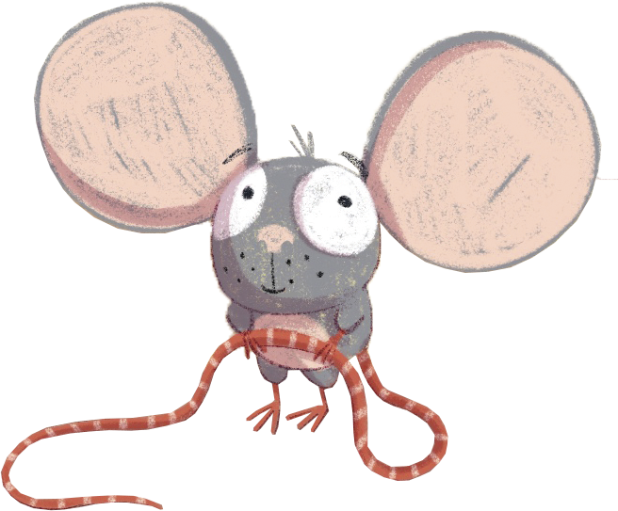
¡Felicidades!
El día está completo,
¡excelente trabajo!

